Slide 1
Das USER-Projekt
Umsetzung eines strukturierten Entlassmanagements mit Routinedaten
Björn Broge
26.10.2022

Slide 2






Projektüberblick
Titel | USER – Umsetzung eines strukturierten Entlassmanagements mit Routinedaten
Projektlaufzeit | April 2019 bis Juli 2022 (40 Monate)
Konsortialpartner
Kooperationspartner | BAHN-BKK Deutscher Pflegerat e.V. Novitas BKK pronova BKK SBK (Siemens-Betriebskrankenkasse)
Finanzierung | Dieses Projekt wird mit Mitteln des Innovationsausschusses beim Gemeinsamen Bundesausschuss (G-BA) unter dem Förderkennzeichen 01NVF18010 gefördert.

Slide 3
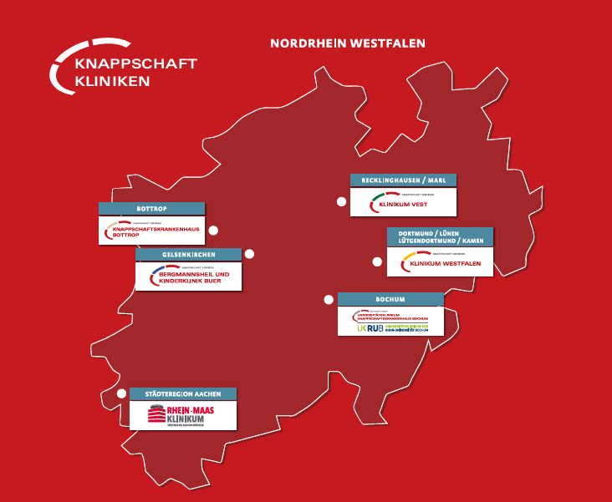
Sechs Interventionsstandorte
Klinikum Westfalen (Dortmund)
Klinikum Vest (Recklinghausen)
Knappschaftskrankenhaus Bottrop (Bottrop)
Bergmannsheil und Kinderkrankenhaus Buer (Gelsenkirchen)
Rhein-Maas Klinikum (Aachen)
Universitätsklinikum Knappschaftskrankenhaus Bochum (Bochum)

Slide 4
Ziele des USER-Projekts
Vermeidung von Versorgungslücken nach Entlassung aus der stationären Versorgung durch frühzeitige und korrekte Identifizierung von Versorgungsbedarfen der Patienten, Reduktion von Komplikationen (z.B. Wiederaufnahmen), bedarfsgerechte Versorgung, sowie die Einbindung und Empowerment von Patienten
Steigerung der Effizienz und Transparenz der Versorgung durch Verbesserung der Qualität und Verfügbarkeit relevanter Informationen, Beschleunigung von Genehmigungsverfahren sowie der Reduktion von Bürokratie und Aufwänden in der Dokumentation

Slide 5
Interventionsstudie mit Mixed-Methods-Ansatz zur Evaluation
April 2019
September 2020
August 2021
Vorbereitung
Intervention
Evaluation
Vertragliche und rechtliche Voraussetzungen
Erste Datenlieferung / Aufbereitung / Anpassung der Modelle
(Software-)technische Voraussetzungen
Implementierung der Modelle
Schulungen in den Krankenhäusern
Nutzung der Modelle in der Praxis
Einschließen von Patienten in die Studie
Entwicklung der Befragungsinstrumente
Durchführung von Interviews und Befragungen
Auswertung der erhobenen Daten und Bewertung der Ergebnisse
  Routinedaten
  Mitarbeiterinterviews
  Patientenbefragung
  Nachsorgerbefragung
Überlegungen zum Transfer in die Regelversorgung
Aufbereitung der Schnittstelle in FHIR und Aufnahme in das Interoperabilitätsverzeichnis der gematik*
*https://www.vesta-gematik.de/standards/detail/standards/spezifikation-einer-schnittstelle-zur-abbildung-der-elektronischen-behandlungsinformation-ebi-zur/

Slide 6
…weiteres Vorgehen
Darstellung der Intervention (Einspieler)
Ergebnisse der Befragungen und Interviews (Ruth Lingnau)
Ergebnisse der Routinedatenanalysen (Prof. Dr. Gunther Laux)

Slide 7











Vielen Dank für Ihre Aufmerksamkeit!
Konsortialpartner
Kooperationspartner
aQua – Institut für angewandte Qualitätsförderung und Forschung im Gesundheitswesen GmbH
Maschmühlenweg 8–10 · 37073 Göttingen · Telefon (+49) 551 789 52-0 · office@aqua-institut.de · www.aqua-institut.de
Zertifiziert nach DIN EN ISO 9001:2015

